Slide 1
BÁO CÁO SẢN PHẨM CUỐI KỲ MÔN CƠ SỞ DỮ LIỆU NÂNG CAO
Người thực hiện: Vũ Công Thành – K68C

Slide 2
Bài toán quản lý nhà sách

Slide 3
Các Collection sử dụng trong bài làm
Các trường dữ liệu bao gồm(7 trường):
Sach : id, tensach, theloai, tacgia, nhaxuatban, soluongton, giaban
NhaXuatBan : id, tenNXB
TheLoai : id, tentheloai
DoDungHocTap : id, tensanpham, soluongton, giaban
NhanVien: id, hoten, gioitinh, namsinh, luong, sdt
Nhap: id, tenhang, ngaynhap, solg, dongia
Ban: id, tenhang, ngaynhap, solg, dongia

Slide 4
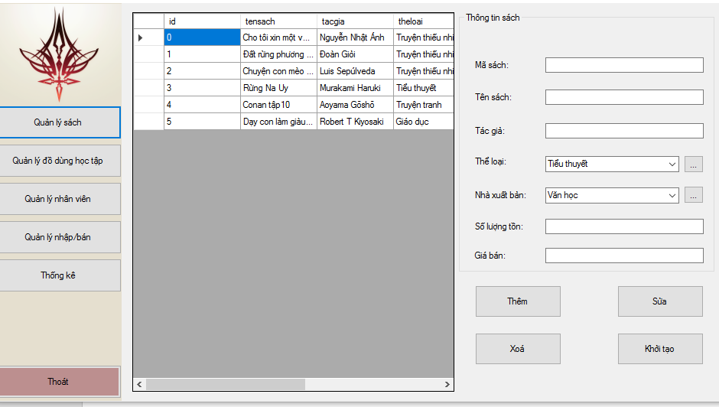
Giao diện gồm 4 tab quản lý và một 1 tab thống kê

Slide 5
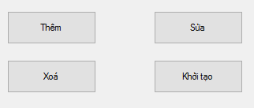
Ba giao diện Quản lý sach, Quản lý dồ dung học tập, Quản lý nhân viên có 4 thao tác chính bao gồm thêm, sửa, xoá, và khởi tạo:
Thêm: thêm dữ liệu mới vào trong bảng
Sửa: cập nhập lại dữ liệu của bảng
Xoá: xoá dữ liệu đã có sẵn
Khởi tạo: xoá dữ liệu ở cột thông tin

Slide 6
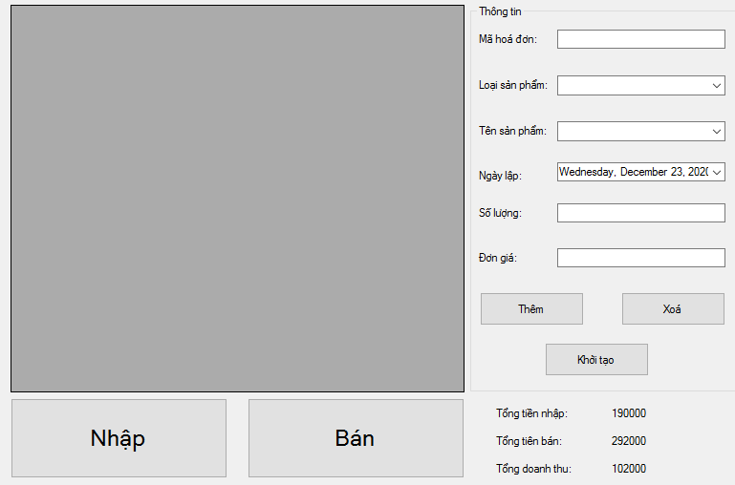
Tab nhập bán cho biết các hoá đơn Nhập, bán của các sản phẩm. Ngoài ra số lượng nhập/bán ra ở đây sẽ tác động vào số lượng tồn của từng sản phẩm. Tab có chức năng thống kê doanh thu

Slide 7
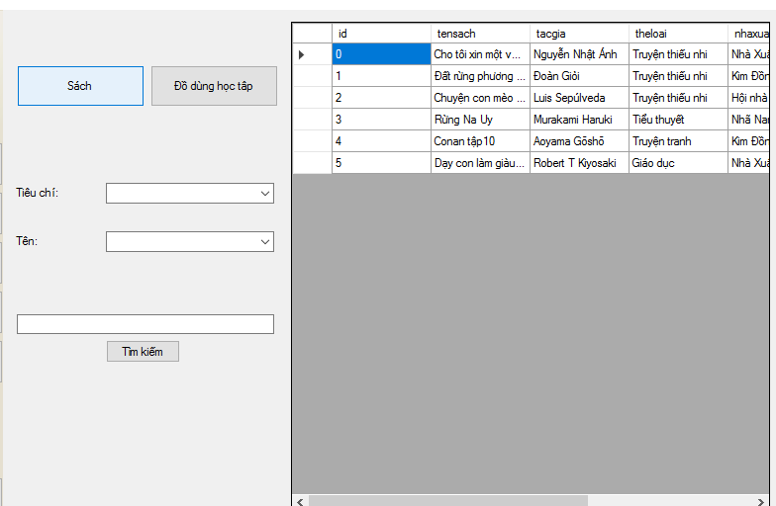
Tab thống kê để thống kê các sản phẩm đã có của cửa hàng, có chức năng tìm kiếm. Ngoài ra thống kê sách còn có thể thống kê theo tiêu chí thể loại và nhà xuất bản.

